Slide 1
ПРОЕКТ:
Нескучная
МАТЕМАТИКА
Воспитатель: Сигаева Е.В.
Фомкина А.И

Slide 2
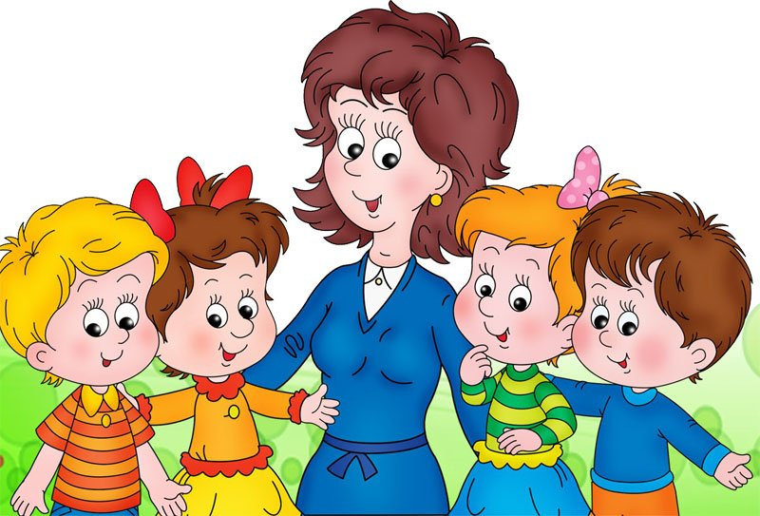
О ПРОЕКТЕ
Тип проекта: информационно - познавательный
Участники проекта: дети подготовительной группы, семьи воспитанников, воспитатели группы.
Срок реализации проекта: краткосрочный (2 недели)
Формы работы: игровая, познавательная, продуктивная, работа с родителями.

Slide 3
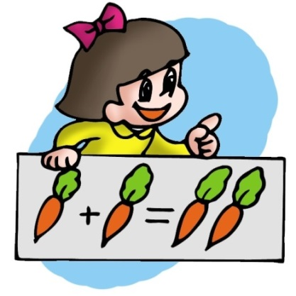
АКТУАЛЬНОСТЬ
И родители, и педагоги знают, что формирование элементарных математических представлений обладает уникальными возможностями для развития детей, а также – это мощный фактор развития ребенка, который формирует жизненно важные личностные качества воспитанников – внимание и память, мышление и речь, аккуратность и трудолюбие, алгоритмические навыки и творческие способности. Но, для выработки определенных элементарных математических умений и навыков необходимо развивать логическое мышление дошкольников. В школе им понадобятся умения сравнивать, анализировать, обобщать. Поэтому необходимо научить ребенка решать проблемные ситуации, делать определенные выводы, приходить к логическому заключению
Для формирования логического мышления у дошкольников лучше всего использовать игру. Пусть дети думают, что они только играют. Но незаметно для себя в процессе игры они вычисляют, сравнивают предметы, занимаются конструированием, решают логические задачи и т. д. Это им интересно, потому что они любят играть.
Роль воспитателя в этом процессе – поддерживать интересы детей. Обучая детей в игре, нужно стремиться к тому, чтобы радость от игровой деятельности постепенно перешла в радость учения. Учение должно быть радостным. Знания нужны не ради знаний, а как важная составляющая личности, включающая умственное, нравственное,
эмоциональное и физическое воспитание и развитие.
Таким образом, актуальность данного вопроса и натолкнула на
мысль создать проект «Нескучная математика».

Slide 4
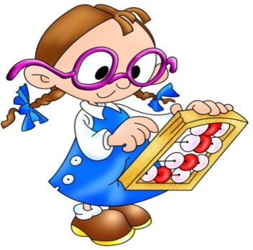
ЦЕЛЬ:
создание условий для формирования у детей элементарных
математических способностей через игровую деятельность.
ЗАДАЧИ:
Образовательные:
продолжать учить самостоятельно, составлять и решать задачки на сложение и вычитание в пределах 10;
закреплять умение считать в прямом и обратном порядке в пределах 20;
закреплять представления об объемных и плоских геометрических фигурах;
активизировать и обогатить словарь детей существительными, прилагательными и глаголами по заданной теме.
Воспитательные:
формировать навыки самостоятельной работы;
воспитывать положительную мотивацию и интерес к получению знаний;
Развивающие:
Развивать у детей внимание, память, логическое мышление.
Развивать умение создавать сложные по форме предметы из отдельных частей.

Slide 5
ЭТАПЫ РЕАЛИЗАЦИИ ПРОЕКТА
1 этап – подготовительный
2 этап – основной
3 этап - заключительный
1 этап – подготовительный
создание необходимых условий для реализации проекта, перспективное планирование проекта, разработка и накопление методических материалов.
подбор литературы, наглядных и дидактических материалов: настольно-дидактические игры, иллюстрации, презентации и видеоматериалы по теме проекта.
подготовка материалов для совместной творческой деятельности с детьми.

Slide 6
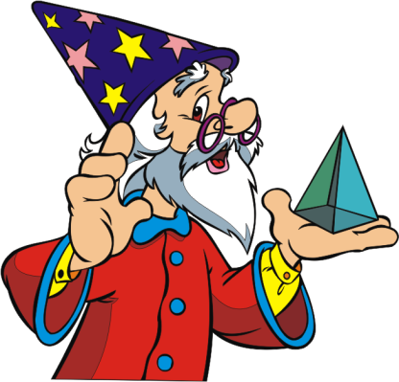
Внедрение в воспитательно-образовательный процесс эффективных методов и приёмов по формированию элементарных математических знаний дошкольников.
ОСНОВНОЙ ЭТАП
Образовательная область «Познавательное развитие»:
Проведение НОД на тему: «Математика в рассказах»
Беседы на тему «Зачем нужна математика?», «Математика вокруг нас», «Как люди в древности считали»Закрепление элементарных математических навыков в повседневной жизни
Образовательная область
«Речевое развитие»:
Чтение стихотворений «Десятка», «Веселый магазин».
Чтение сказок, рассказов: чтение рассказа «Все началось с пятерни»; чтение сказки «О цифрах»; Чтение сказки «Единица-озорница»; Чтение рассказа «Откуда появилась неделька;
Составление сказок на темы: «Путешествие цифр», составление рассказов по рисункам.

Slide 7
Образовательная область
«Социально – коммуникативное развитие»:
Дидактические игры: «Что раньше, что потом», «Где мое место?» , «Продолжи счет», «Что поменялось», «Тише едешь, дальше будешь», «Сколько всего?», «Игры со счетными палочками» и другие.
Сюжетно – ролевые игры: «Магазин-супермаркет», «Школа».
«Детский сад», «Кафе»
Просмотр мультфильмов «Козленок, который умел считать до десяти», «Дональд в Матемагии».
Образовательная область
«Физическое развитие»:
Подвижные игры на ориентацию в пространстве, на повторение прямого и обратного счета.
Образовательная область
«Художественно-эстетическое развитие»:
Совместное творчество с детьми :
оригами «Математическое мороженое»
творческая мастерская «Мы юные математики»

Slide 8
ВЗАИМОДЕЙСТВИЕ С РОДИТЕЛЯМИ
Подбор информационного и наглядного материалов по формированию элементарных математических представлений через сказку.
Консультация на тему «Развитие математических способностей у дошкольников»
Индивидуальные беседы на темы: «Занимательная математика», «Как привить ребенку любовь к точным наукам».
Презентация математического проекта «нескучная математика»

Slide 9
ЗАКЛЮЧИТЕЛЬНЫЙ ЭТАП
Презентация проекта и его продуктов.
Подведение итогов проекта через проведение досуговой деятельности «Путешествие в царство математики»
РЕЗУЛЬТАТЫ ПРОЕКТНОЙ ДЕЯТЕЛЬНОСТИ
у родителей появился интерес к развитию у детей математических способностей;
у детей повысился интерес к элементарной математической деятельности;
у детей появилась потребность занимать свое свободное время не только развлекательными, но и требующими умственного напряжения, интеллектуального усилия играми;
у детей отмечается стремление к проявлению самостоятельности, развитие познавательных мотивов, что обеспечивает элементы самоорганизации в игровой и других видах деятельности;
дети самостоятельно могут выбрать себе игру, занятие по интересам, целенаправленно действовать с материалом, объединятся в игре со сверстниками.
Таким образом, проделанная в ходе проекта работа, дала положительный результат не только в познавательном, речевом, но и в социальном развитии детей.

Slide 10
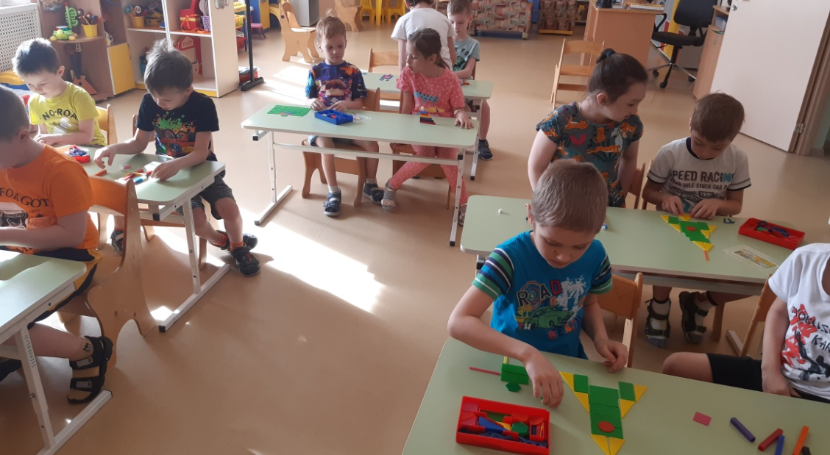
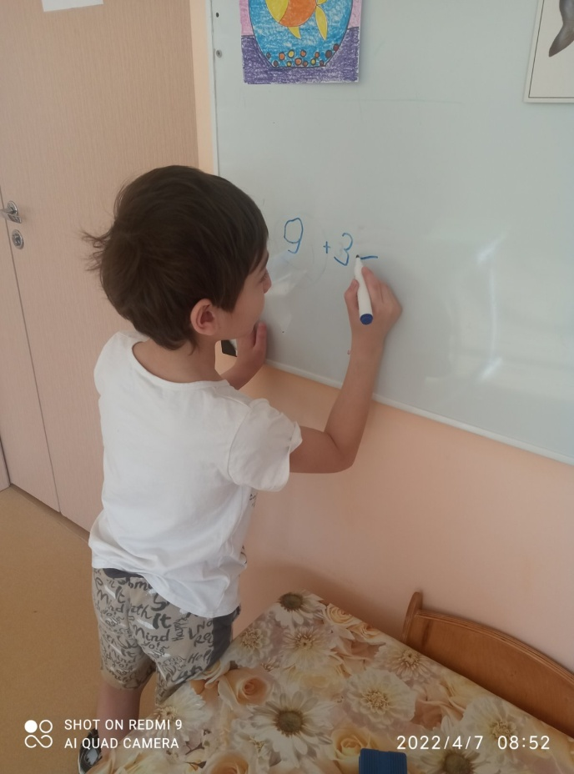
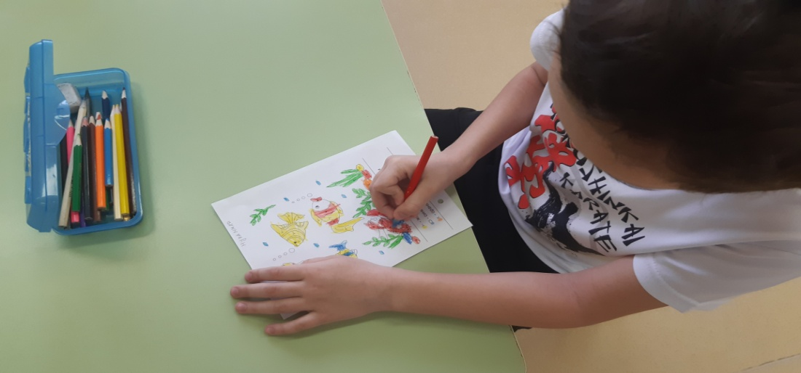
ОО «ПОЗНАВАТЕЛЬНОЕ РАЗВИТИЕ»

Slide 11
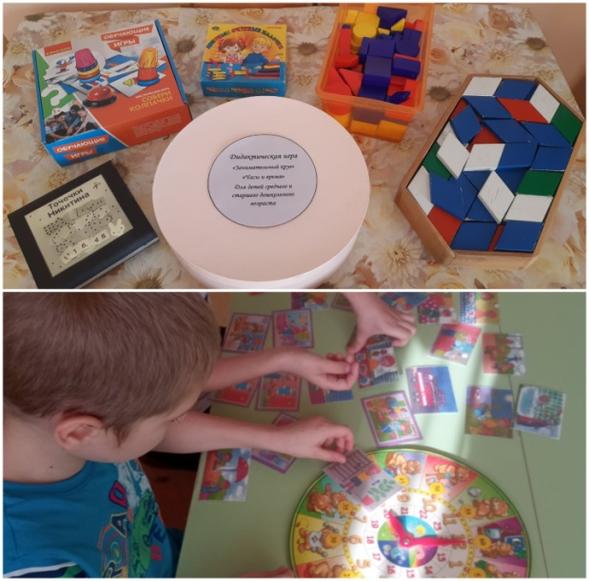
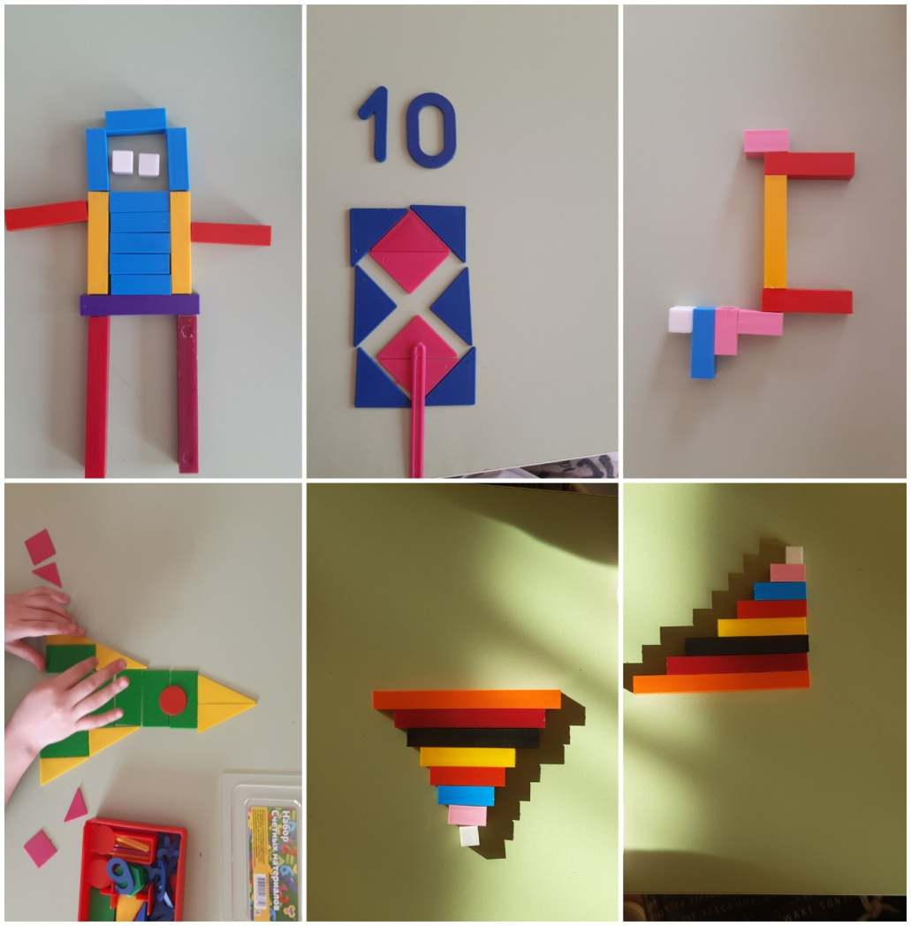
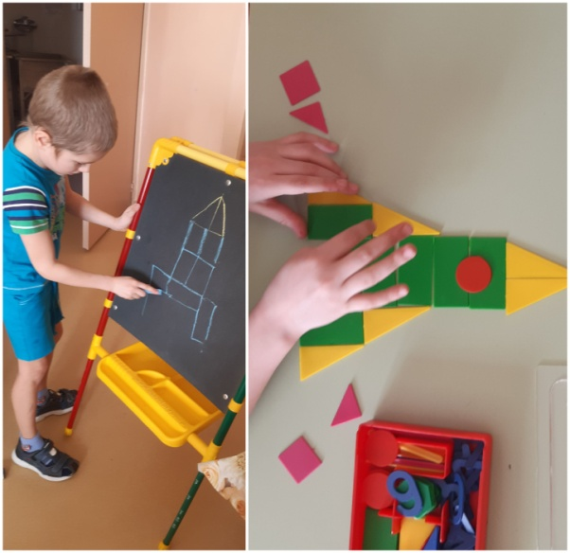
ОО «СОЦИАЛЬНО КОММУНИКАТИВНОЕ РАЗВИТИЕ»

Slide 12
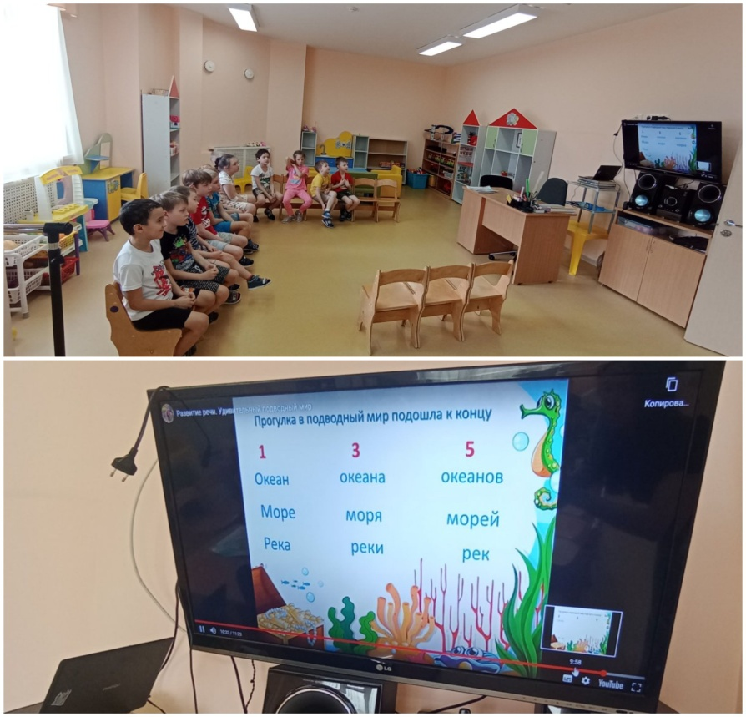
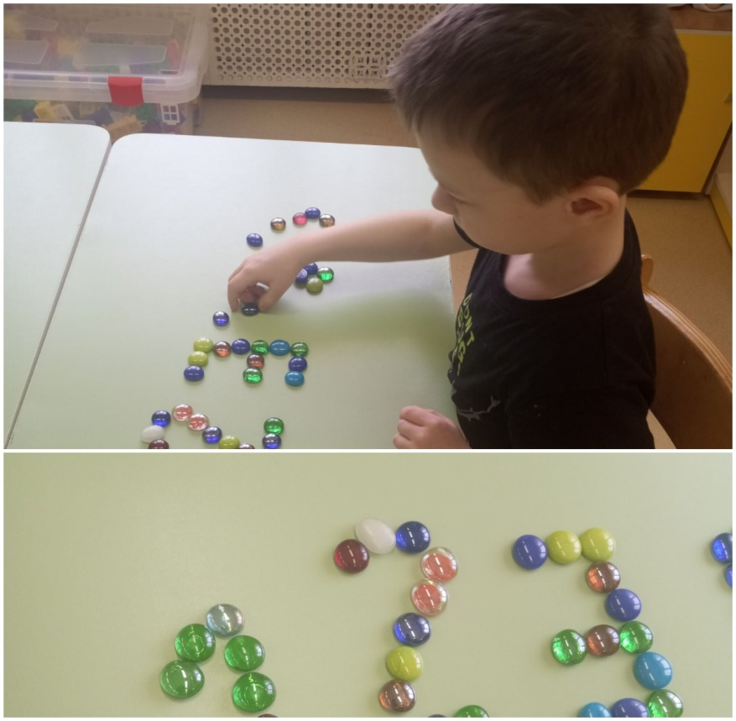

Slide 13
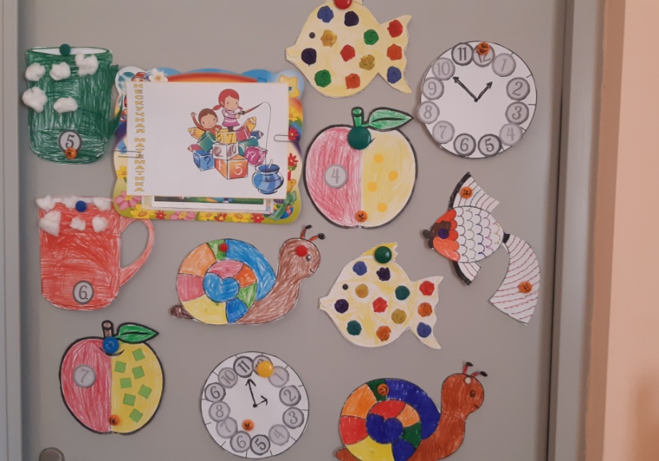
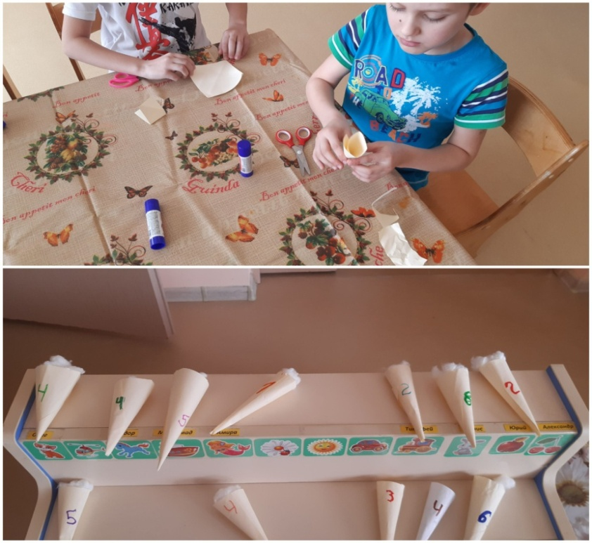
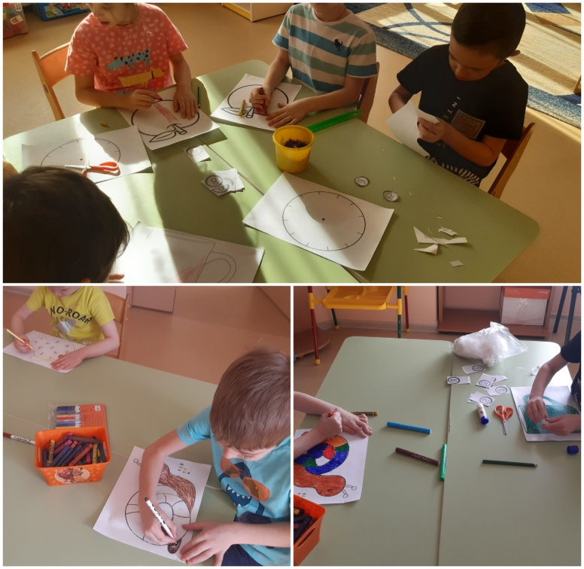
ОО «ХУДОЖЕСТВЕННО-ЭСТЕТИЧЕСВКОЕ РАЗВИТИЕ»

Slide 14
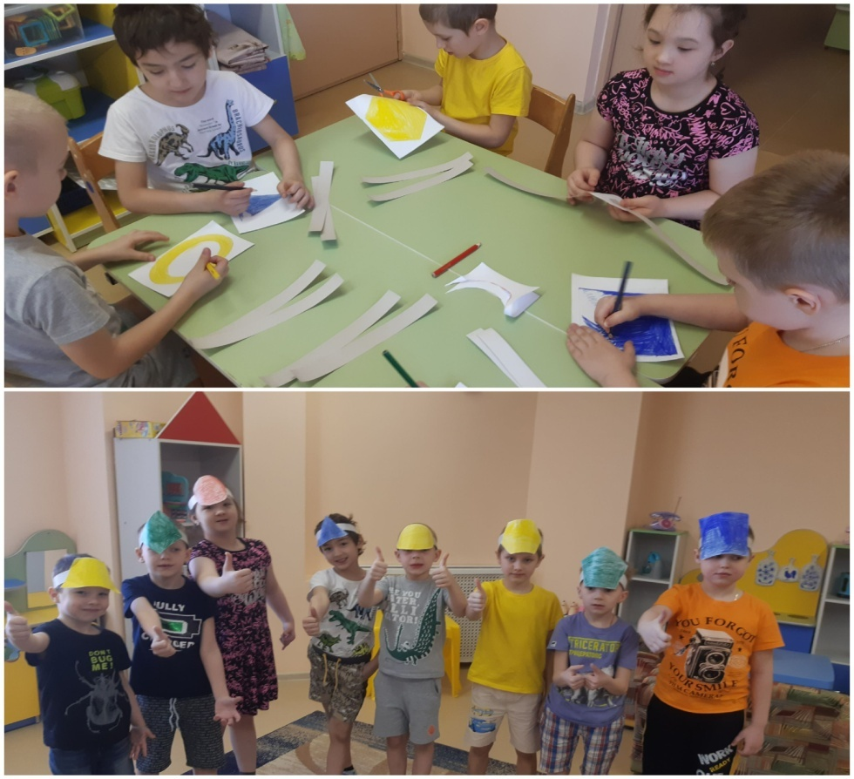
ПУТЕШЕСТВИЕ В ЦАРСТВО МАТЕМАТИКИ
К серой цапли на урок прилетели 5 сорок, а из них лишь 3 сороки приготовили уроки. Сколько лодырей сорок не приготовили урок?
Вяжет бабушка-лисица 2 внучатам рукавицы, подарю вам скоро внуки рукавичек по 2 штуки, берегите не теряйте, сколько всех пересчитайте?

Slide 15
СПАСИБО ЗА ВНИМАНИЕ!

